Slide 1
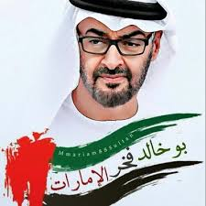
الحصة الأولى

Slide 2
النشيد الوطني

Slide 5
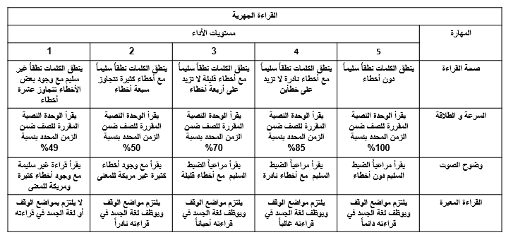
للحصول على أعلى درجة

Slide 6
السابع 2 عام
المجموعة الثانية
إباء عصام الدين - حياة خميس
فاطمة طلال - مهرة جاسم
ميرة جاسم - مها محسن
المجموعة الأولى
مها إبراهيم - حصة خلف
عائشة يعقوب - مريم عبدالله
ندى ياسر - حمدة هاشم
المجموعة الرابعة
ريم عبدالله - شهد خالد
مريم أحمد - ميثة محمود
هند عبدالله
المجموعة الثالثة
الريم عادل - خلود وليد
فاطمة محمد - موزة سيف
هند عبدالقادر - مريم عبدالسلام
المجموعة الخامسة
جنان سعيد - الهنوف وليد
ميرة أحمد - هند حسين
وضحى حسين - مروة محمود

Slide 7
السابع 3 عام
المجموعة الثانية
آمنة بدر مريم عبدالسلام – خولة صالح
غلا راشد – فاطمة إبراهيم
- ملاك سامي – ملاك أحمد
المجموعة الأولى
ميثا سيف– خلود هاشم
سارة خميس – خديجة عبداللطيف
فاطمة عبدالعزيز
المجموعة الرابعة
حور سعيد – رهف فادي
طيف محمد – فاطمة سعيد
غلا إبراهيم - فاطمة يوسف
المجموعة الثالثة
جواهر راشد – راية علي
شهد زبير - شمه محمد
– هدى إبراهيم
المجموعة الخامسة
عنود عبدالعزيز – ريم سعيد
عائشة علي – فاطمة الزهراء مصطفى
– ميثا محمد – أسماء محمد

Slide 8
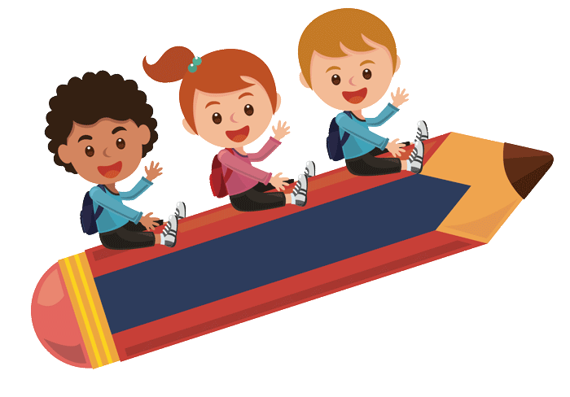
التهيئة
الحافزة
هيا نذهب لمنصة ألف ونشاهد الفيديو التالي ثم نجيب عن الأسئلة التي تليه :
( لمدة دقيقتين )

Slide 9
النُّصوصُ حَوْلَنا
الحصة الأولى
إعداد الأستاذة
عائشة الظاهري
2021
يستغرق تنفيذ هذا الدرس خمس حصص

Slide 10
نواتج التعلم:
نتعرف أغراض النصوص القرائية المختلفة.

Slide 11
ما أنواع النصوص الأدبية التي درسناها في الفصل الدراسي الأول ؟
التقويم القبلي:
هيا لنتنافس
ونكتب إجاباتنا في برنامج الـ
padlet
( لمدة دقيقتين )

Slide 12
من خلال الخريطة المفاهيمية المقابلة نحدد تصنيفات النصوص الأدبية ؟

Slide 13
ما أنواع التصنيف وفق الغرض ؟

Slide 14
نحدد من الفقرة أنواع القراءة :

Slide 17
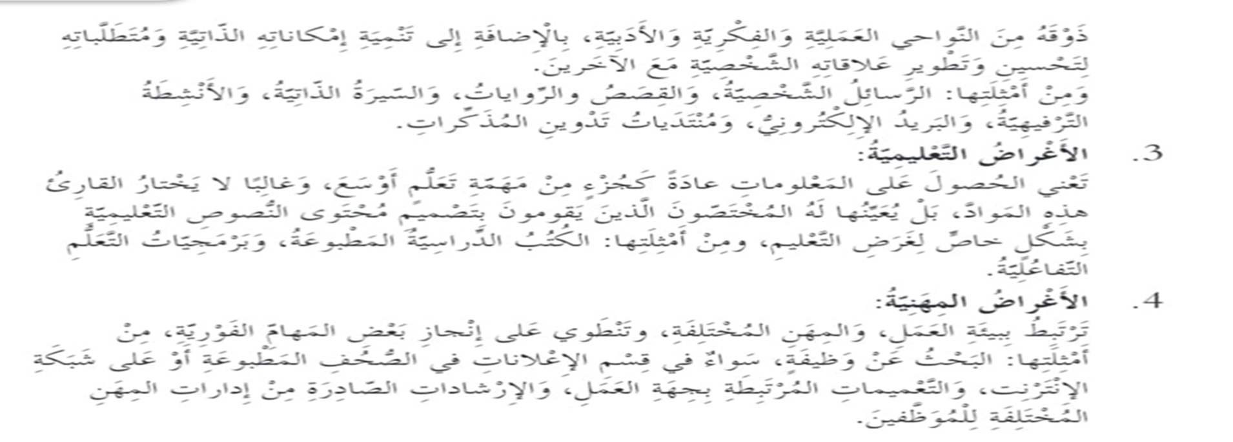

Slide 19
التقويم الختامي
بطاقة الخروج
هيا لنتوجه
لمنصة ألف

Slide 20
الحصة الثانية

Slide 21
النشيد الوطني

Slide 24
للحصول على أعلى درجة

Slide 25
السابع 2 عام
المجموعة الثانية
إباء عصام الدين - حياة خميس
فاطمة طلال - مهرة جاسم
ميرة جاسم - مها محسن
المجموعة الأولى
مها إبراهيم - حصة خلف
عائشة يعقوب - مريم عبدالله
ندى ياسر - حمدة هاشم
المجموعة الرابعة
ريم عبدالله - شهد خالد
مريم أحمد - ميثة محمود
هند عبدالله
المجموعة الثالثة
الريم عادل - خلود وليد
فاطمة محمد - موزة سيف
هند عبدالقادر - مريم عبدالسلام
المجموعة الخامسة
جنان سعيد - الهنوف وليد
ميرة أحمد - هند حسين
وضحى حسين - مروة محمود

Slide 26
السابع 3 عام
المجموعة الثانية
آمنة بدر مريم عبدالسلام – خولة صالح
غلا راشد – فاطمة إبراهيم
- ملاك سامي – ملاك أحمد
المجموعة الأولى
ميثا سيف– خلود هاشم
سارة خميس – خديجة عبداللطيف
فاطمة عبدالعزيز
المجموعة الرابعة
حور سعيد – رهف فادي
طيف محمد – فاطمة سعيد
غلا إبراهيم - فاطمة يوسف
المجموعة الثالثة
جواهر راشد – راية علي
شهد زبير - شمه محمد
– هدى إبراهيم
المجموعة الخامسة
عنود عبدالعزيز – ريم سعيد
عائشة علي – فاطمة الزهراء مصطفى
– ميثا محمد – أسماء محمد

Slide 27
التهيئة
الحافزة:
هيا نذهب لمنصة ألف ونشاهد (الفيديو) التالي ثم نجيب عن الأسئلة التي تليه :
( لمدة دقيقتين )

Slide 28
النُّصوصُ حَوْلَنا
الحصة الثانية
إعداد الأستاذة
عائشة الظاهري
2021
يستغرق تنفيذ هذا الدرس خمس حصص

Slide 29
نواتج التعلم:
نميز النصوص وفقًا لأغراضها وأنواعها .

Slide 30
ما أهمية القراءة للإنسان ؟
التقويم القبلي:
هيا لنتنافس
ونكتب إجاباتنا في برنامج الـ
padlet
( لمدة دقيقتين )

Slide 31
كيف نقي أنفسنا من فايروس كوفيد 19 ؟

Slide 32
أولًا :
1.

Slide 33
2.

Slide 34
2.

Slide 36
ثانيًا :

Slide 37
ثانيًا :

Slide 39
التقويم الختامي
بطاقة الخروج
هيا لنتوجه
لمنصة ألف

Slide 40
الحصة الثالثة

Slide 41
النشيد الوطني

Slide 44
للحصول على أعلى درجة

Slide 45
السابع 2 عام
المجموعة الثانية
إباء عصام الدين - حياة خميس
فاطمة طلال - مهرة جاسم
ميرة جاسم - مها محسن
المجموعة الأولى
مها إبراهيم - حصة خلف
عائشة يعقوب - مريم عبدالله
ندى ياسر - حمدة هاشم
المجموعة الرابعة
ريم عبدالله - شهد خالد
مريم أحمد - ميثة محمود
هند عبدالله
المجموعة الثالثة
الريم عادل - خلود وليد
فاطمة محمد - موزة سيف
هند عبدالقادر - مريم عبدالسلام
المجموعة الخامسة
جنان سعيد - الهنوف وليد
ميرة أحمد - هند حسين
وضحى حسين - مروة محمود

Slide 46
السابع 3 عام
المجموعة الثانية
آمنة بدر مريم عبدالسلام – خولة صالح
غلا راشد – فاطمة إبراهيم
- ملاك سامي – ملاك أحمد
المجموعة الأولى
ميثا سيف– خلود هاشم
سارة خميس – خديجة عبداللطيف
فاطمة عبدالعزيز
المجموعة الرابعة
حور سعيد – رهف فادي
طيف محمد – فاطمة سعيد
غلا إبراهيم - فاطمة يوسف
المجموعة الثالثة
جواهر راشد – راية علي
شهد زبير - شمه محمد
– هدى إبراهيم
المجموعة الخامسة
عنود عبدالعزيز – ريم سعيد
عائشة علي – فاطمة الزهراء مصطفى
– ميثا محمد – أسماء محمد

Slide 47
التهيئة
الحافزة:
هيا نذهب لمنصة ألف ونشاهد (الفيديو) التالي ثم نجيب عن الأسئلة التي تليه :
( لمدة دقيقتين )

Slide 48
النُّصوصُ حَوْلَنا
الحصة الثالثة
إعداد الأستاذة
عائشة الظاهري
2021
يستغرق تنفيذ هذا الدرس خمس حصص

Slide 49
نواتج التعلم:
نميز النصوص وفقًا لأغراضها وأنواعها .

Slide 50
ما أغراض النصوص الأدبية ؟
التقويم القبلي:
هيا لنتنافس
ونكتب إجاباتنا في برنامج الـ
padlet
( لمدة دقيقتين )

Slide 53
رابعًا :

Slide 58
كان الراوي يرى نفسه إذا غفا ذئبا كاسرًا ، بعينين صفراوين .
لأن كل الذئاب كانت تخيفه إلا الذئب رماد ظل في ذاكرته يخترق أحلامه في كل مرة .
الصداقة والوفاء هي علاقة الراوي بالذئب فهو بالنسبة له ككلب من كلابهم يحمي القطيع .
نعم ، أحلام الراوي وعلاقته بالذئب " رماد " خاصة به وحده .

Slide 59
غرض شخصي .
نعم .
قدم تجربة خاصة ، وأشركنا في تفاصيلها وأحداثها .

Slide 60
في النصوص السردية والوصفية .
يحل فرديًا .

Slide 61
التقويم الختامي
بطاقة الخروج
هيا لنتوجه
لمنصة ألف

Slide 62
الحصة الرابعة

Slide 63
النشيد الوطني

Slide 66
للحصول على أعلى درجة

Slide 67
السابع 2 عام
المجموعة الثانية
إباء عصام الدين - حياة خميس
فاطمة طلال - مهرة جاسم
ميرة جاسم - مها محسن
المجموعة الأولى
مها إبراهيم - حصة خلف
عائشة يعقوب - مريم عبدالله
ندى ياسر - حمدة هاشم
المجموعة الرابعة
ريم عبدالله - شهد خالد
مريم أحمد - ميثة محمود
هند عبدالله
المجموعة الثالثة
الريم عادل - خلود وليد
فاطمة محمد - موزة سيف
هند عبدالقادر - مريم عبدالسلام
المجموعة الخامسة
جنان سعيد - الهنوف وليد
ميرة أحمد - هند حسين
وضحى حسين - مروة محمود

Slide 68
السابع 3 عام
المجموعة الثانية
آمنة بدر مريم عبدالسلام – خولة صالح
غلا راشد – فاطمة إبراهيم
- ملاك سامي – ملاك أحمد
المجموعة الأولى
ميثا سيف– خلود هاشم
سارة خميس – خديجة عبداللطيف
فاطمة عبدالعزيز
المجموعة الرابعة
حور سعيد – رهف فادي
طيف محمد – فاطمة سعيد
غلا إبراهيم - فاطمة يوسف
المجموعة الثالثة
جواهر راشد – راية علي
شهد زبير - شمه محمد
– هدى إبراهيم
المجموعة الخامسة
عنود عبدالعزيز – ريم سعيد
عائشة علي – فاطمة الزهراء مصطفى
– ميثا محمد – أسماء محمد

Slide 69
التهيئة
الحافزة:
هيا نذهب لمنصة ألف ونشاهد (الفيديو) التالي ثم نجيب عن الأسئلة التي تليه :
( لمدة دقيقتين )

Slide 70
النُّصوصُ حَوْلَنا
الحصة الرابعة
إعداد الأستاذة
عائشة الظاهري
2021
يستغرق تنفيذ هذا الدرس خمس حصص

Slide 71
نواتج التعلم:
نحول بعض النصوص من غرضها إلى غرض آخر .

Slide 72
ما نوع النصوص التي نحرص على قراءتها ؟
التقويم القبلي :
هيا لنتنافس
ونكتب إجاباتنا في برنامج الـ
padlet
( لمدة دقيقتين )

Slide 75
ماذا أفعل قبل الامتحان ؟ أو أي عنوان آخر يتوافق مع المحتوى ..
1- التوكل على الله والثقة بأنه خُير مُعين .
2- تجنب المشروبات الغازية والمنبهات كالشاي والقهوة ؛ لأنها تحتوي عل الكافيين الذي يمنعك من النوم والراحة في الليل .
الطلاب ؛ لأنهم يشعرون بالقلق مما يؤثر على تركيزهم ودراستهم .

Slide 76
قبل فترة الامتحانات بفترة كافية .
1- لأنه قدّم لنا معلومات مفيدة . 2- وزودنا بمعارف مهمة ..

Slide 77
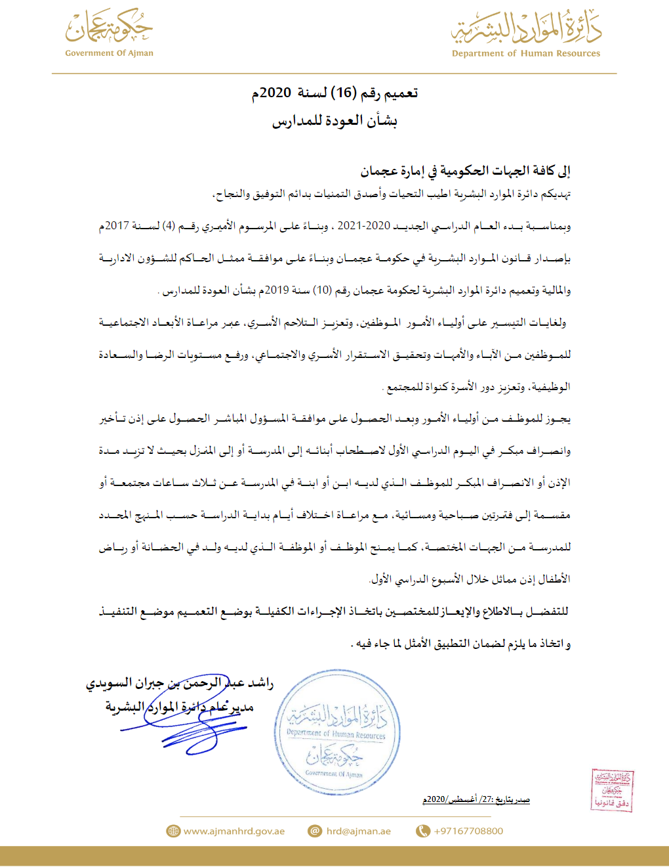
الرجاء الضغط على الصورة

Slide 78
دائرة الموارد البشرية " حكومة عجمان " .
27 – أغسطس – 2020

Slide 80
لا ، ولم يعبر عن موقف شخصي .
1- خاص بأولياء أمور العاملين في دائرة الموارد البشرية " حكومة عجمان " .
2- لأنه من النصوص الوظيفية .

Slide 83
لا

Slide 84
نعم ، لأنه أقنعني بفوائد الرياضة وأهميتها .
الرياضة تُبقي القلب في حالة نشاط دائم ، الرياضة تقوي العضلات ، وتؤخر أعراض الشيخوخة ،
وتقوي العظام ، وتحمي من هشاشتها ، وتحافظ على الرشاقة .
1- لأنه نص إقناعي لغرض عام .
2- توجه للناس كافة .

Slide 85
يحل فرديًا .

Slide 86
التقويم الختامي
بطاقة الخروج
هيا لنتوجه
لمنصة ألف

Slide 87
الحصة الخامسة

Slide 88
النشيد الوطني

Slide 91
للحصول على أعلى درجة

Slide 92
السابع 2 عام
المجموعة الثانية
إباء عصام الدين - حياة خميس
فاطمة طلال - مهرة جاسم
ميرة جاسم - مها محسن
المجموعة الأولى
مها إبراهيم - حصة خلف
عائشة يعقوب - مريم عبدالله
ندى ياسر - حمدة هاشم
المجموعة الرابعة
ريم عبدالله - شهد خالد
مريم أحمد - ميثة محمود
هند عبدالله
المجموعة الثالثة
الريم عادل - خلود وليد
فاطمة محمد - موزة سيف
هند عبدالقادر - مريم عبدالسلام
المجموعة الخامسة
جنان سعيد - الهنوف وليد
ميرة أحمد - هند حسين
وضحى حسين - مروة محمود

Slide 93
السابع 3 عام
المجموعة الثانية
آمنة بدر مريم عبدالسلام – خولة صالح
غلا راشد – فاطمة إبراهيم
- ملاك سامي – ملاك أحمد
المجموعة الأولى
ميثا سيف– خلود هاشم
سارة خميس – خديجة عبداللطيف
فاطمة عبدالعزيز
المجموعة الرابعة
حور سعيد – رهف فادي
طيف محمد – فاطمة سعيد
غلا إبراهيم - فاطمة يوسف
المجموعة الثالثة
جواهر راشد – راية علي
شهد زبير - شمه محمد
– هدى إبراهيم
المجموعة الخامسة
عنود عبدالعزيز – ريم سعيد
عائشة علي – فاطمة الزهراء مصطفى
– ميثا محمد – أسماء محمد

Slide 94
التهيئة
الحافزة:
هيا نذهب لمنصة ألف ونشاهد (الفيديو) التالي ثم نجيب عن الأسئلة التي تليه :
( لمدة دقيقتين )

Slide 95
النُّصوصُ حَوْلَنا
الحصة الخامسة
إعداد الأستاذة
عائشة الظاهري
2021
يستغرق تنفيذ هذا الدرس خمس حصص

Slide 96
نواتج التعلم:
ننشئ نصوصًا جديدة ، ونستثمر معرفتنا بأغراض النصوص وأنواعها .

Slide 97
ما نوع النصوص التي تحب قراءتها ؟
التقويم القبلي:
هيا لنتنافس
ونكتب إجاباتنا في برنامج الـ
padlet
( لمدة دقيقتين )

Slide 106
مهني
شخصي
عام
تعليمي
سردي وصفي ،
أو سرديٌّ فقط .
إجرائي إرشادي
وظيفي
معلوماتي

Slide 107
التقويم الختامي
بطاقة الخروج
هيا لنتوجه
لمنصة ألف

